Slide 1
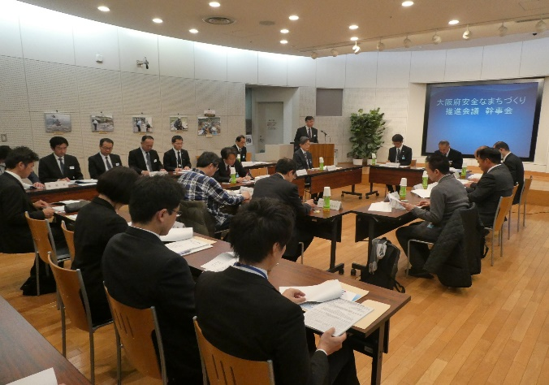
安まち通信
平成31年3月22日
大阪府安全なまちづくり推進会議
第５号
安全なまちづくり推進会議幹事会の開催結果
本年３月１５日、｢大阪府安全なまちづくり推進会議 幹事会」を開催しました。当幹事会は、推進会議の規約に基づき、推進会議の円滑な運営を図るため、設置されております。
本会では、昨年設置しました、「特殊詐欺対策検討部会」から構成団体を代表して部会長である「大阪府老人クラブ連合会」より審議状況や、今後の方針について報告がなされました。
また、2019年度活動計画（案）のほか、「大阪府安全なまちづくり大使（西川きよしファミリー）」の活動状況や再委嘱などの案件についても審議しております。
これらの案件につきましては、5月1７日に開催を予定している当推進会議総会の議題として諮らせていただきますので、宜しくお願い致します。
～幹事会の議題～
１ 2019年度活動計画（案）
２ 安まち大使の活動状況及び再委嘱について
３ 特殊詐欺検討部会の審議状況等報告
４ 安まち条例の一部改正（案）の説明
＜幹事会 出席団体（敬称略）＞
大阪府商工会連合会、不動産協会関西支部、
大阪府ＰＴＡ協議会、大阪府社会福祉協議会、青少年育成大阪府民会議、大阪府警察、
大阪府教育庁、大阪市、堺市、大阪府
以上､幹事１５団体中１０団体出席
【目標】
地域の犯罪情勢に即した犯罪抑止活動の推進
【取組重点】
〇 特殊詐欺の被害防止
〇 子どもや女性を狙った性犯罪の被害防止
〇 ひったくり・路上強盗の被害防止
〇 自動車を狙った犯罪の被害防止
今回の改正は、犯人側を処罰する内容ではなく、事業者等が『オール大阪』で、特殊詐欺の根絶を目指すための内容となっています。
【改正内容】
〇 オール大阪による被害防止対策
〇 青少年対策
〇 アジト対策
〇 架電先リスト対策
【今後の予定】
３月末公布、６月１日施行
2019年度活動計画（案）
安まち条例の一部改正（案）の説明
Ｇ２０大阪サミット開催両日及び前後の計４日間（6/27～6/30）は、
高速道路や大阪市内を中心に、頻繁かつ長時間にわたる交通規制が予測されます。
期間中の交通量を平日通常時の『５０％削減』を目標としています。
マイカー等利用の自粛、公共交通機関の利用にご協力をお願いします。
お
願
い

